Slide 1
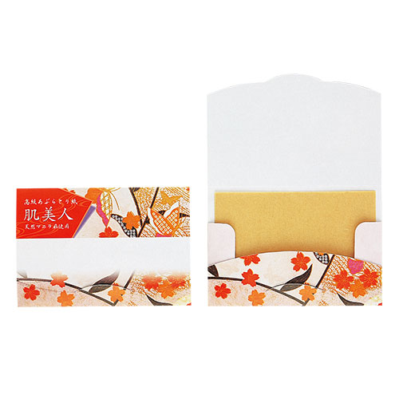


【提案書】
高級あぶらとり紙 肌美人
特徴
漂白剤などを使用していない天然素材を使用した高級あぶらとり紙です。メイクの上からでも使えて、化粧崩れを防ぎます。軽くて持ち運びやすく、外出先でも手軽にテカリ対策。
納期
納期スペース
仕様
素材：紙(天然マニラ麻含む)
サイズ：70×100mm
包装：台紙
備考：内容：10枚入
お見積
お見積りスペース

